Slide 1
АНАЛИТИЧЕСКИЙ ОТЧЁТ
Cross-sell и Up-sell:
подушки, матрасы
и сопутствующие товары
Курс «Маркетплейсы и платформенная экономика» | ФЭН НИУ ВШЭ
Период: январь 2024 — декабрь 2025 | Дата: март 2026

Slide 2
Ключевые цифры в одном взгляде
20,4 млн
7,97 млн
7,37 млн
143 522
СТРОК ИСХОДНЫХ
УНИКАЛЬНЫХ ЧЕКОВ
ЧЕКОВ С ПОДУШКОЙ
ЧЕКОВ С МАТРАСОМ
114 817
228 115
49
СОВМЕСТНЫХ ПОКУПОК
УДАЛЕНО НЕКАЧЕСТВ.
БРЕНДОВ В РЕЕСТРЕ
Из 7,97 млн чеков 114 817 (1,44%) содержали одновременно и матрас, и подушку. Каждый ~70-й покупатель подушки потенциально заинтересован в покупке матраса — это значительный потенциал для cross-sell стратегий.
Cross-sell / Up-sell: Подушки и Матрасы

Slide 3
Методология: фильтрация данных
Три этапа превращения «сырых» данных в чистый датасет:
01
Очистка
−228 115 строк (1,12%)
Удаление строк с нулевой ценой, услуг доставки и ценовых аномалий (подушка за 32₽, матрас за 15₽)
02
Дедупликация
−5 689 строк (0,03%)
Удаление точных дубликатов: совпадение чека, даты, товара, цены и канала
03
Фильтр периода
0 строк потеряно
Оставлены только целевые годы 2024–2025. Все данные попали в диапазон
✓ Ручная проверка 228 115 удалённых строк подтвердила: ни один полноценный товар не потерян
Cross-sell / Up-sell: Подушки и Матрасы

Slide 4
Честность: ограничения и «слепые зоны»
Каждое ограничение — не скрыто, а превращено в управляемый параметр:
~90%
Бренд «зашит» в тексте названия; извлечён для 43 из 49 токенов реестра. Рейтинги — среди идентифицированных
позиций без бренда
~70%
Не все названия содержат размерную информацию. Общие рекомендации надёжны, размерные — на меньшей выборке
матрасов без размера
97,5%
Рекомендации для не-МП канала построены на 2,5% данных; доверительные интервалы шире
чеков = маркетплейс
1 чек
Данные не дают полной истории клиента. Cross-sell показатели — нижняя граница реального потенциала
= одна транзакция
Для каждого сегмента указан уровень надёжности (confidence: high / medium / low) и доверительные интервалы
Cross-sell / Up-sell: Подушки и Матрасы

Slide 5
Обогащение данных: от текста к атрибутам
Из текстового названия товара извлечены 4 структурированных атрибута:
Бренд
Размер
Тип наполнителя
Жёсткость
Реестр 49 брендов → поиск токенов
Regex: 50x70, 160x200 и т.д.
Ключевые слова: memory, down...
Ключевые слова: firm, medium, soft
Покрытие: 87,8%
Покрытие: 30–60%
Покрытие: ~45%
Покрытие: ~15%
Точность: >98%
Точность: >99%
Точность: >98%
Точность: >95%
Пример обогащения:
«Ортопедическая подушка Аскона Mediflex 50x70»
→ нормализация → совпадение с «аскона» → бренд: Askona | размер: 50x70 | тип: orthopedic
✓ На выборке 500 товаров ручная проверка показала точность >98%
Cross-sell / Up-sell: Подушки и Матрасы

Slide 6
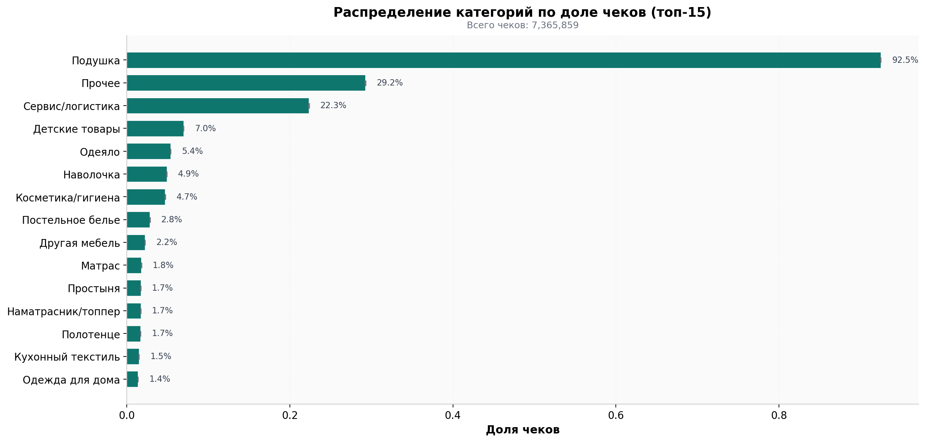
Структура товарных категорий
34 категории
Подушка
92,5% всех чеков — основной товар
Матрас
1,8% чеков — редкий и дорогой
Одеяло
5,4% — ключевой cross-sell товар
Наволочка
4,9% — самый массовый допродаж
Каждая связка «подушка + матрас» особенно ценна: матрас — дорогой и редкий товар в выборке
Cross-sell / Up-sell: Подушки и Матрасы

Slide 7
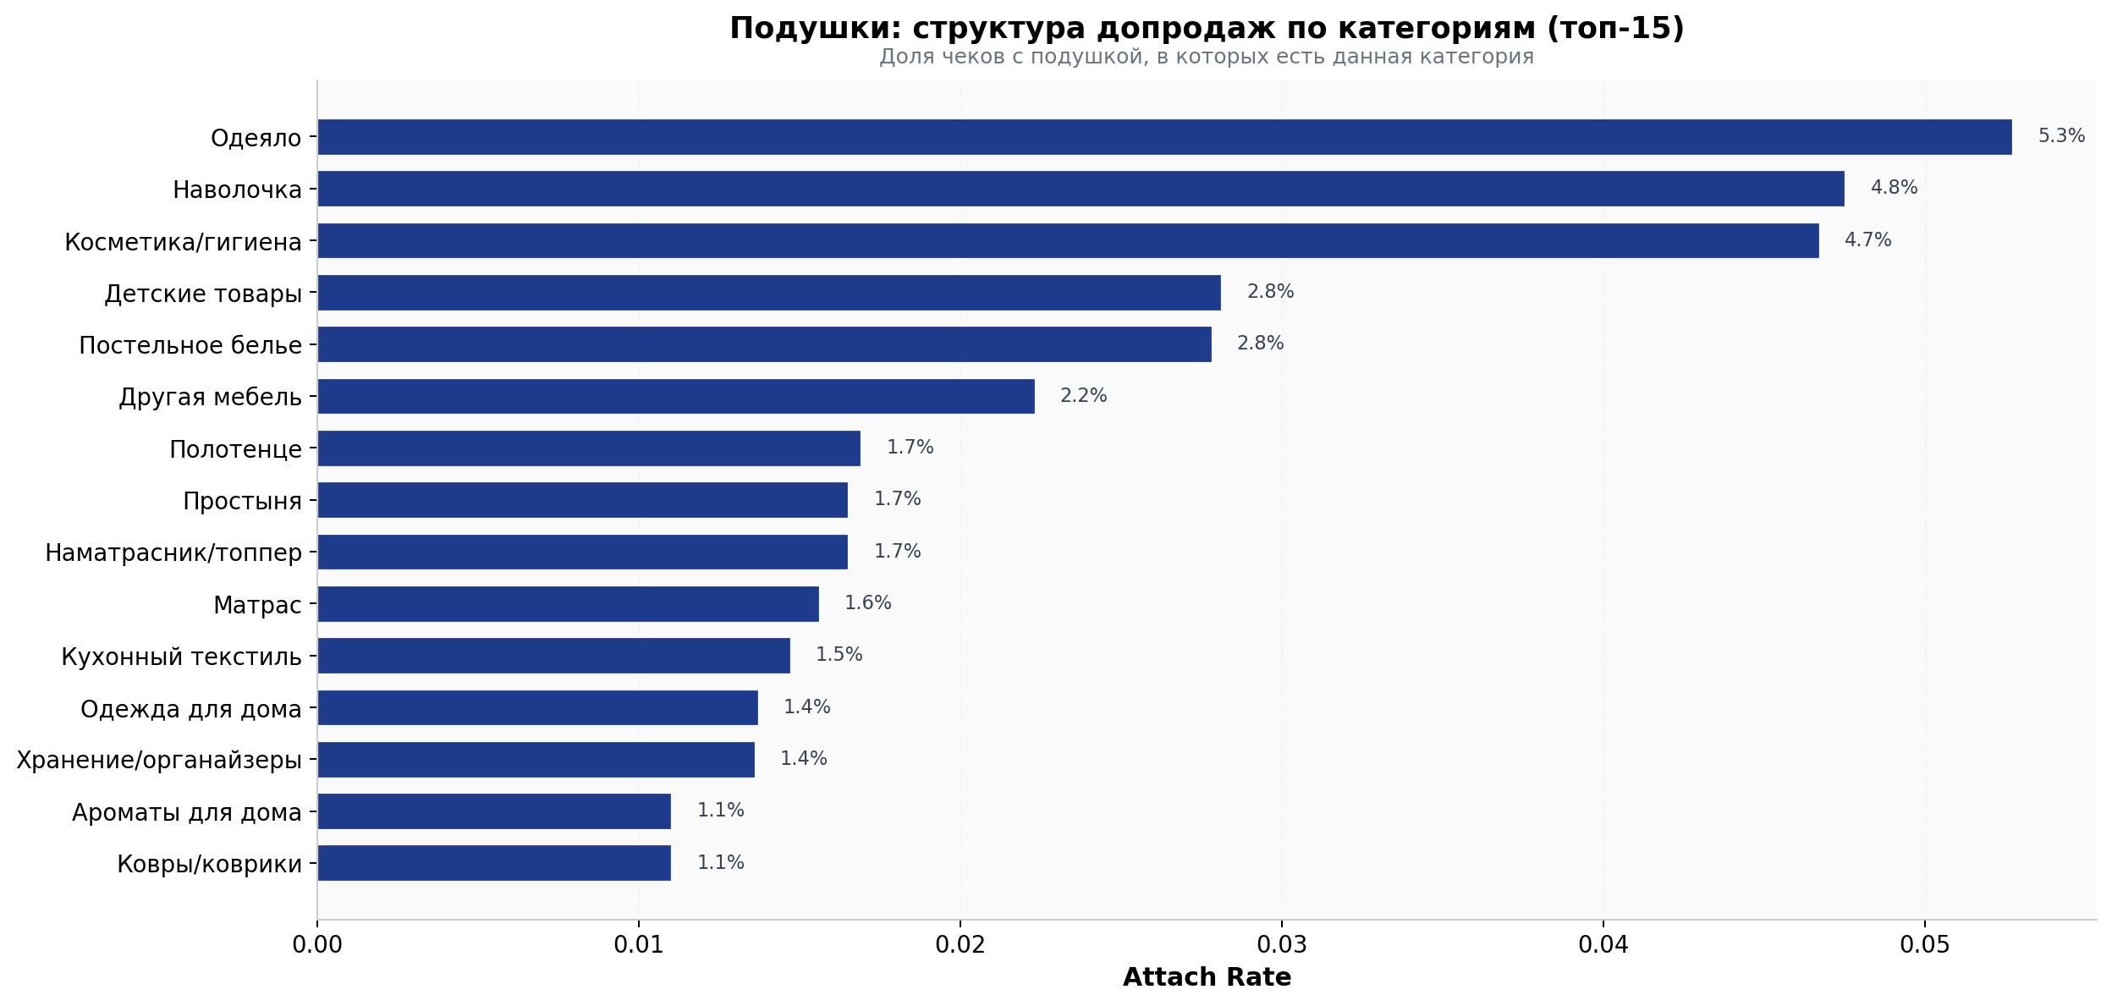
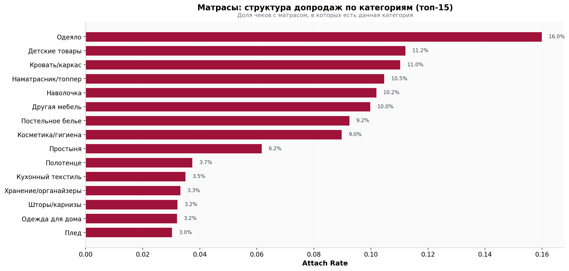
Товарный микс: что покупают вместе
Чеки с подушкой
Чеки с матрасом
К подушке чаще берут одеяло и наволочку. К матрасу — мебель, наматрасник, основание и кровать. Чем дороже матрас — тем «комплектнее» покупка.
Cross-sell / Up-sell: Подушки и Матрасы

Slide 8
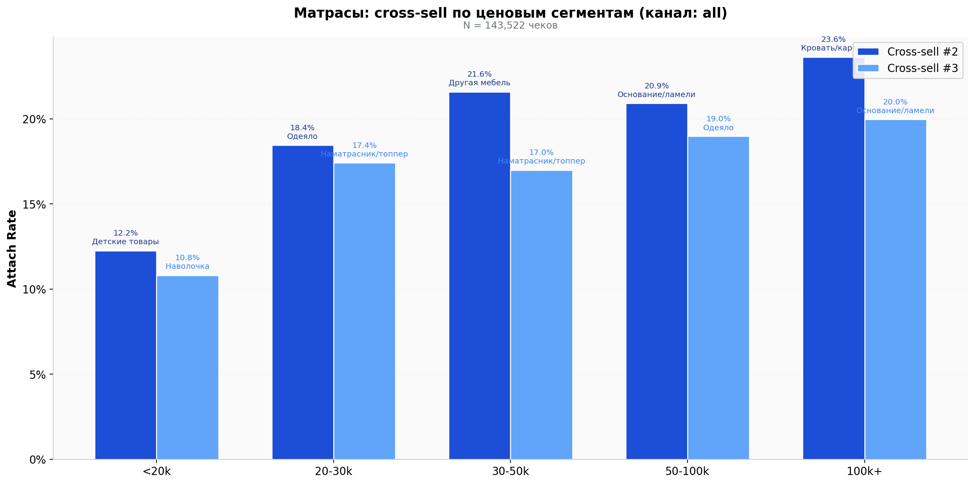
Cross-sell: при покупке матраса
Сегмент | Топ-1 | Доля
До 20к ₽ | Одеяло | 12,3%
20–30к ₽ | Одеяло | 18,5%
30–50к ₽ | Другая мебель | 21,6%
50–100к ₽ | Основ./ламели | 20,9%
100к+ ₽ | Кровать/каркас | 23,6%
Чем дороже матрас — тем чаще «полный комплект» для спальни: каркас, основание, наматрасник
Attach rate для матрасов 30–50к с наматрасником достигает 49% — почти каждый второй чек
Cross-sell / Up-sell: Подушки и Матрасы

Slide 9
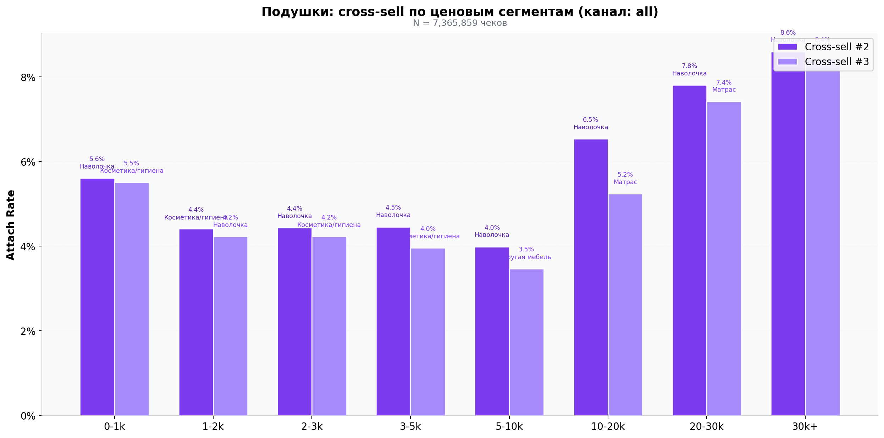
Cross-sell: при покупке подушки
Сегмент | Топ-1 | Доля
До 1к ₽ | Наволочка/Одеяло | 5,6%
1–2к ₽ | Одеяло/Косм. | 4,4%
3–5к ₽ | Наволочка | 4,5%
5–10к ₽ | Навол./Одеяло | 4,0%
10–20к ₽ | Навол./Одеяло | 6,5%
Покупатели подушек от 10 000 ₽ покупают матрас в 5,2% чеков — крайне высоко для cross-category!
Cross-sell / Up-sell: Подушки и Матрасы

Slide 10
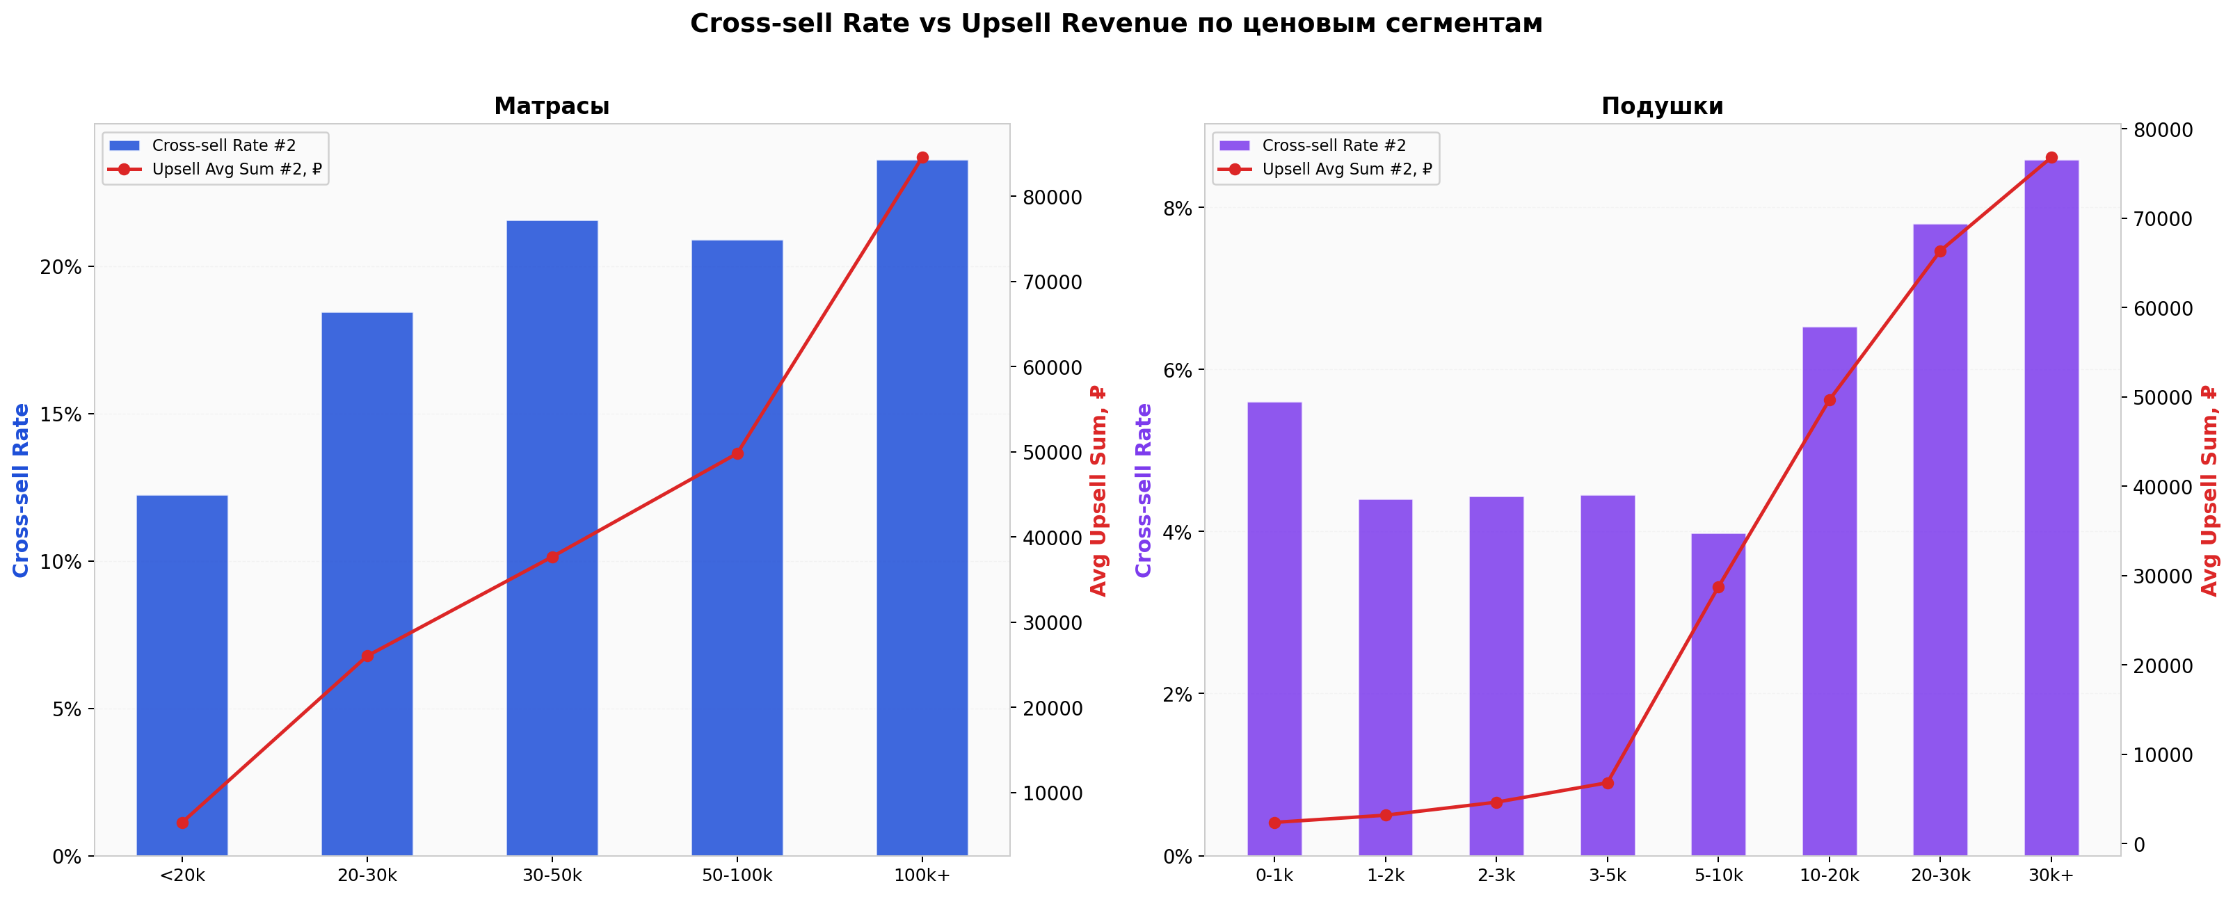
Up-sell: переход к дорогим товарам
Ключевые up-sell связки
Матрас 50к+ →
Каркас кровати (ср. чек 84к ₽) Основание/ламели (ср. 42к ₽)
Подушка 10к+ →
Матрас в том же чеке (ср. от 4к до 76к ₽)
Матрас 30–50к →
Другая мебель (ср. 36к ₽)
Cross-sell / Up-sell: Подушки и Матрасы

Slide 11
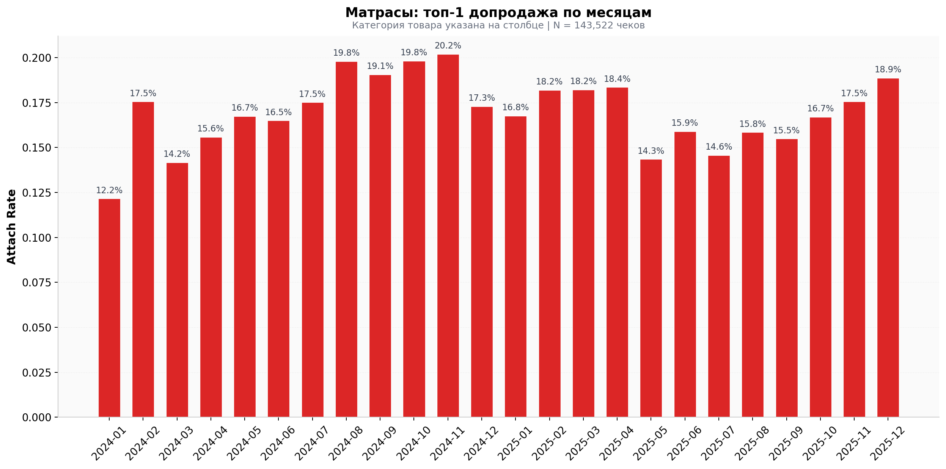
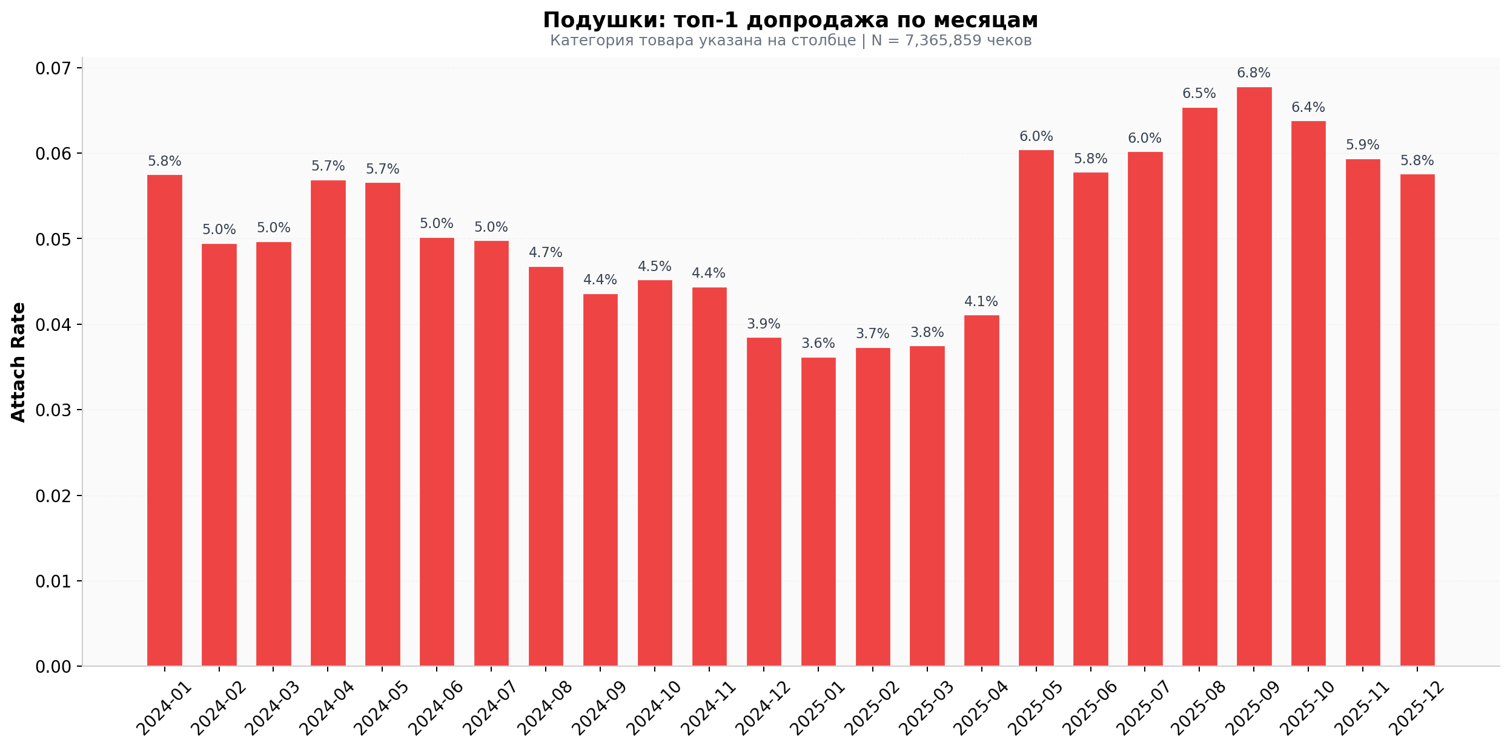
Сезонность: динамика по месяцам
Матрасы
Подушки
Сезонные пики: август и декабрь — традиционно высокие месяцы для товаров для сна. Рекомендуется усиление промо-активности к этим периодам.
Cross-sell / Up-sell: Подушки и Матрасы

Slide 12
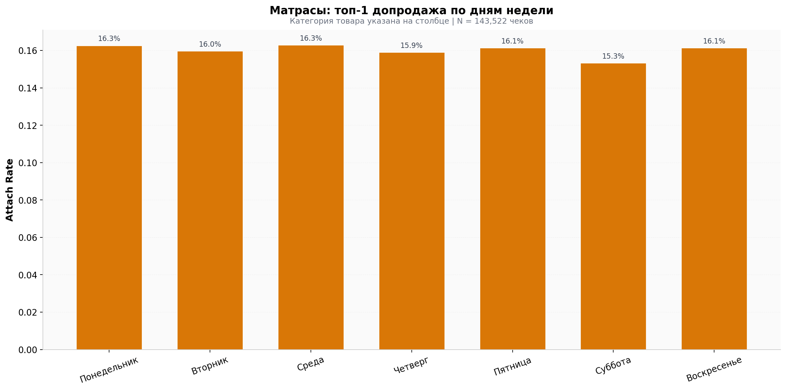
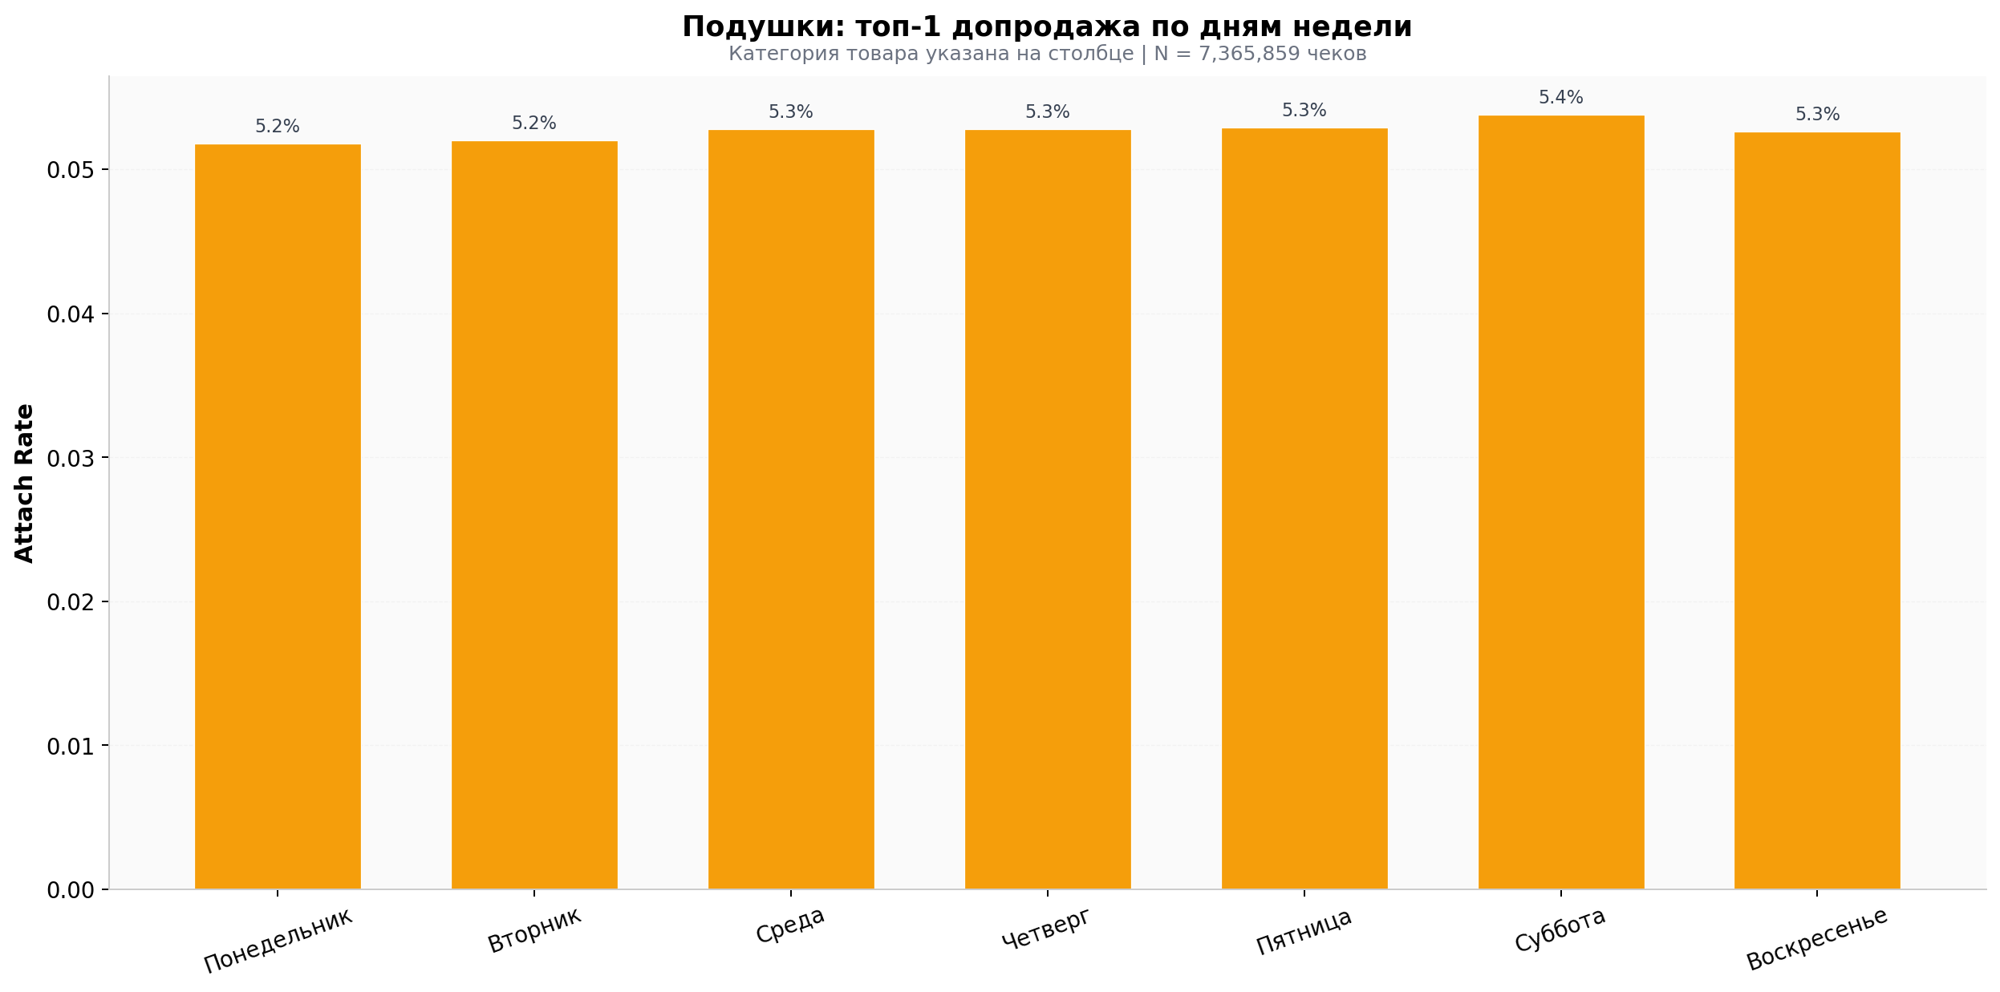
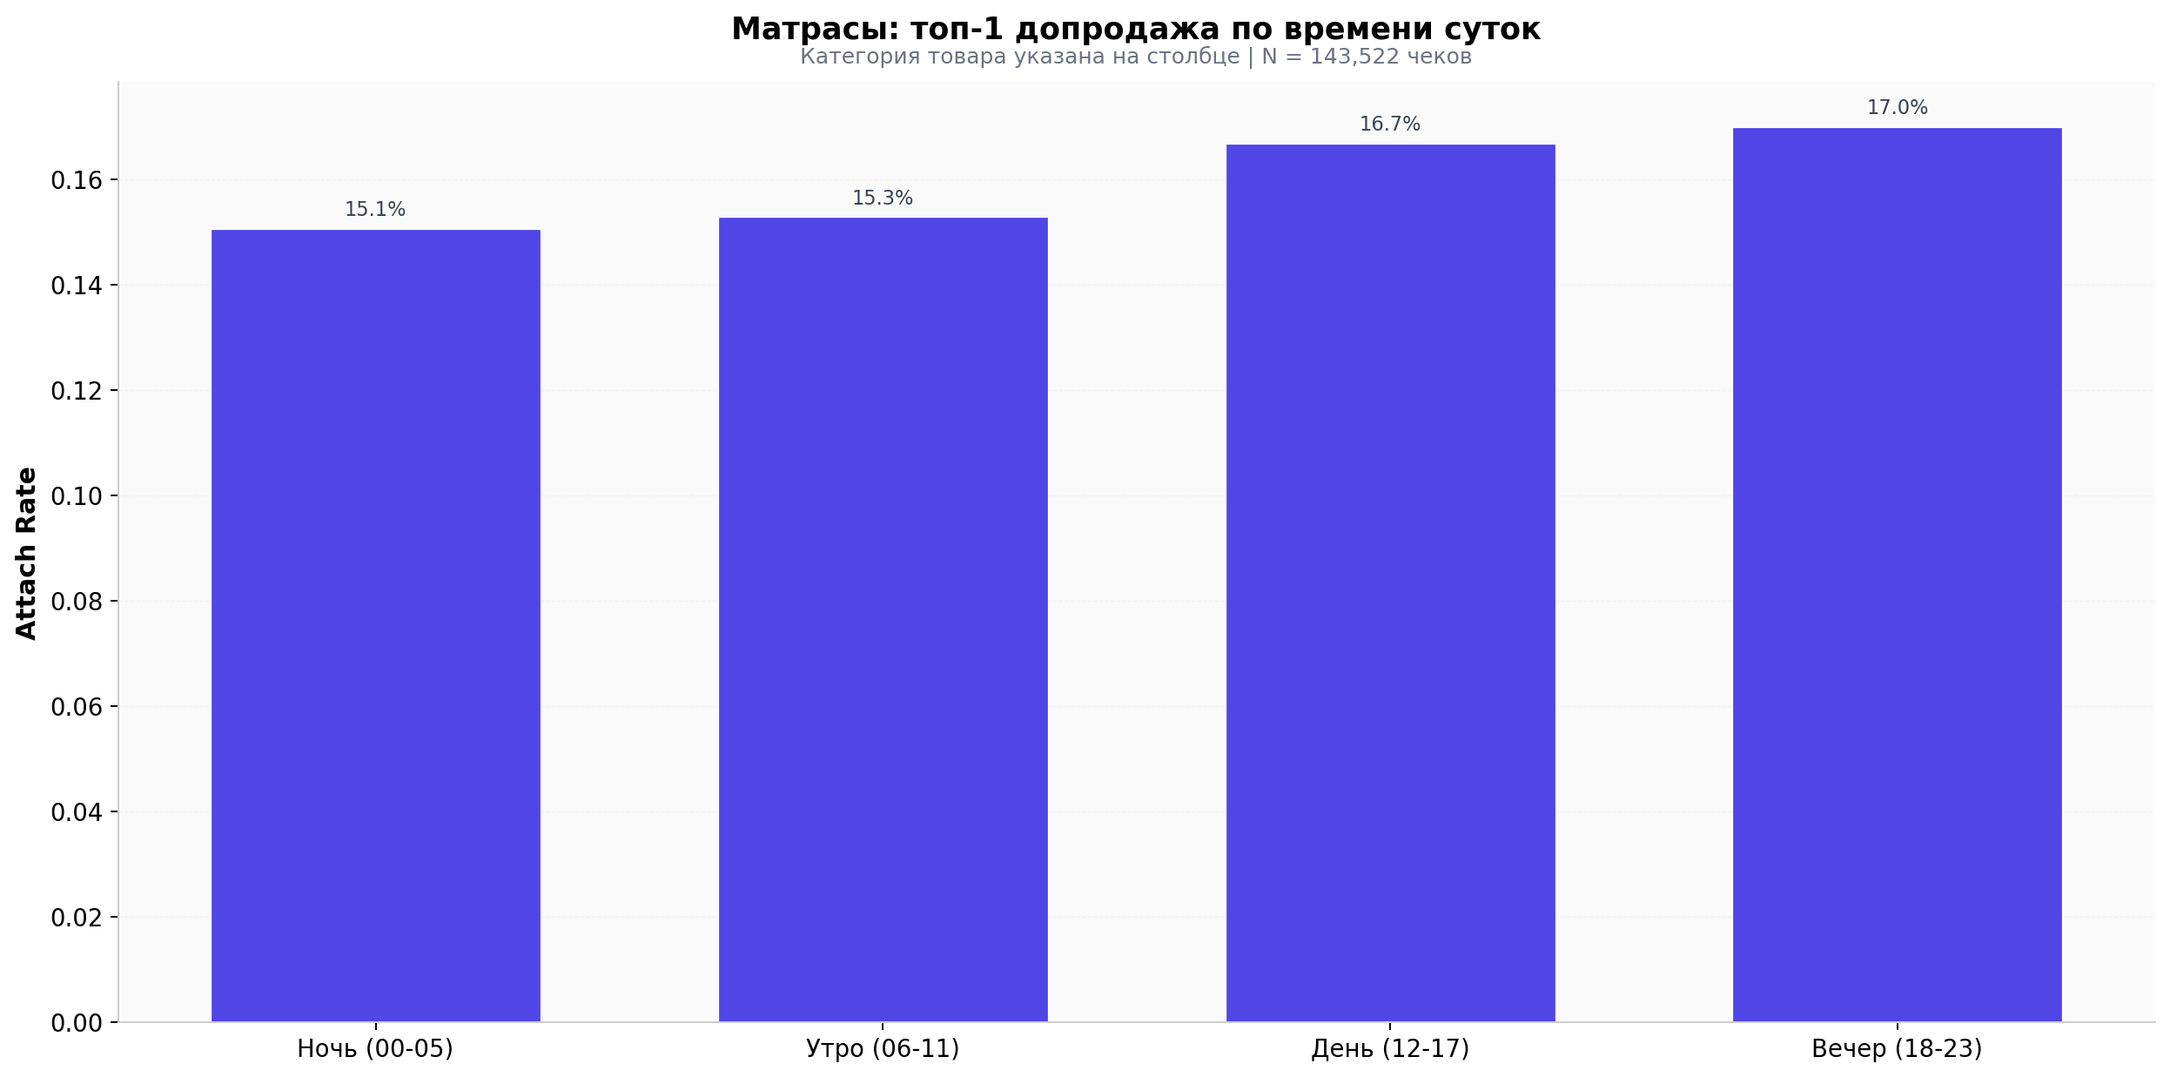
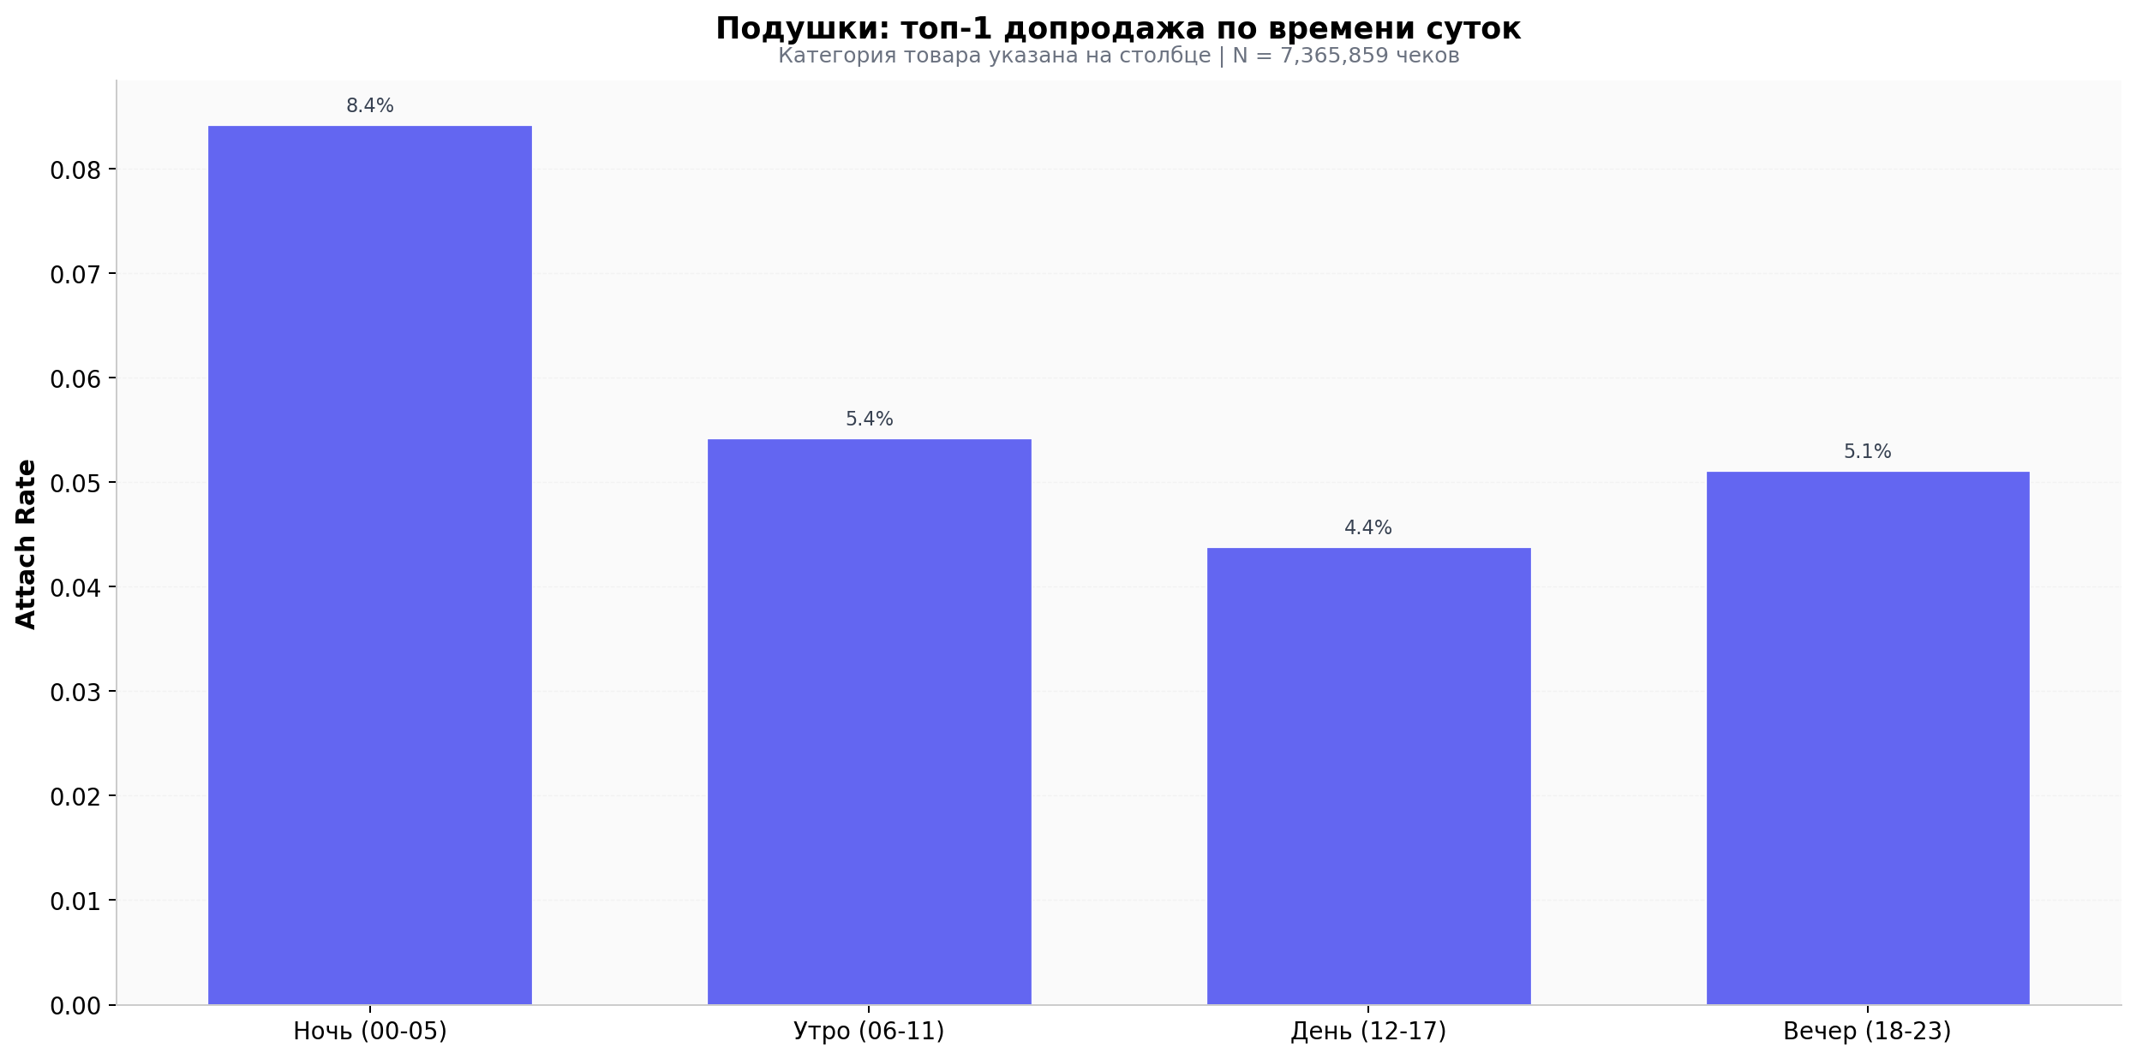
Сезонность: день недели и время суток
Дни недели: матрасы
Дни недели: подушки
Cross-sell / Up-sell: Подушки и Матрасы

Slide 13
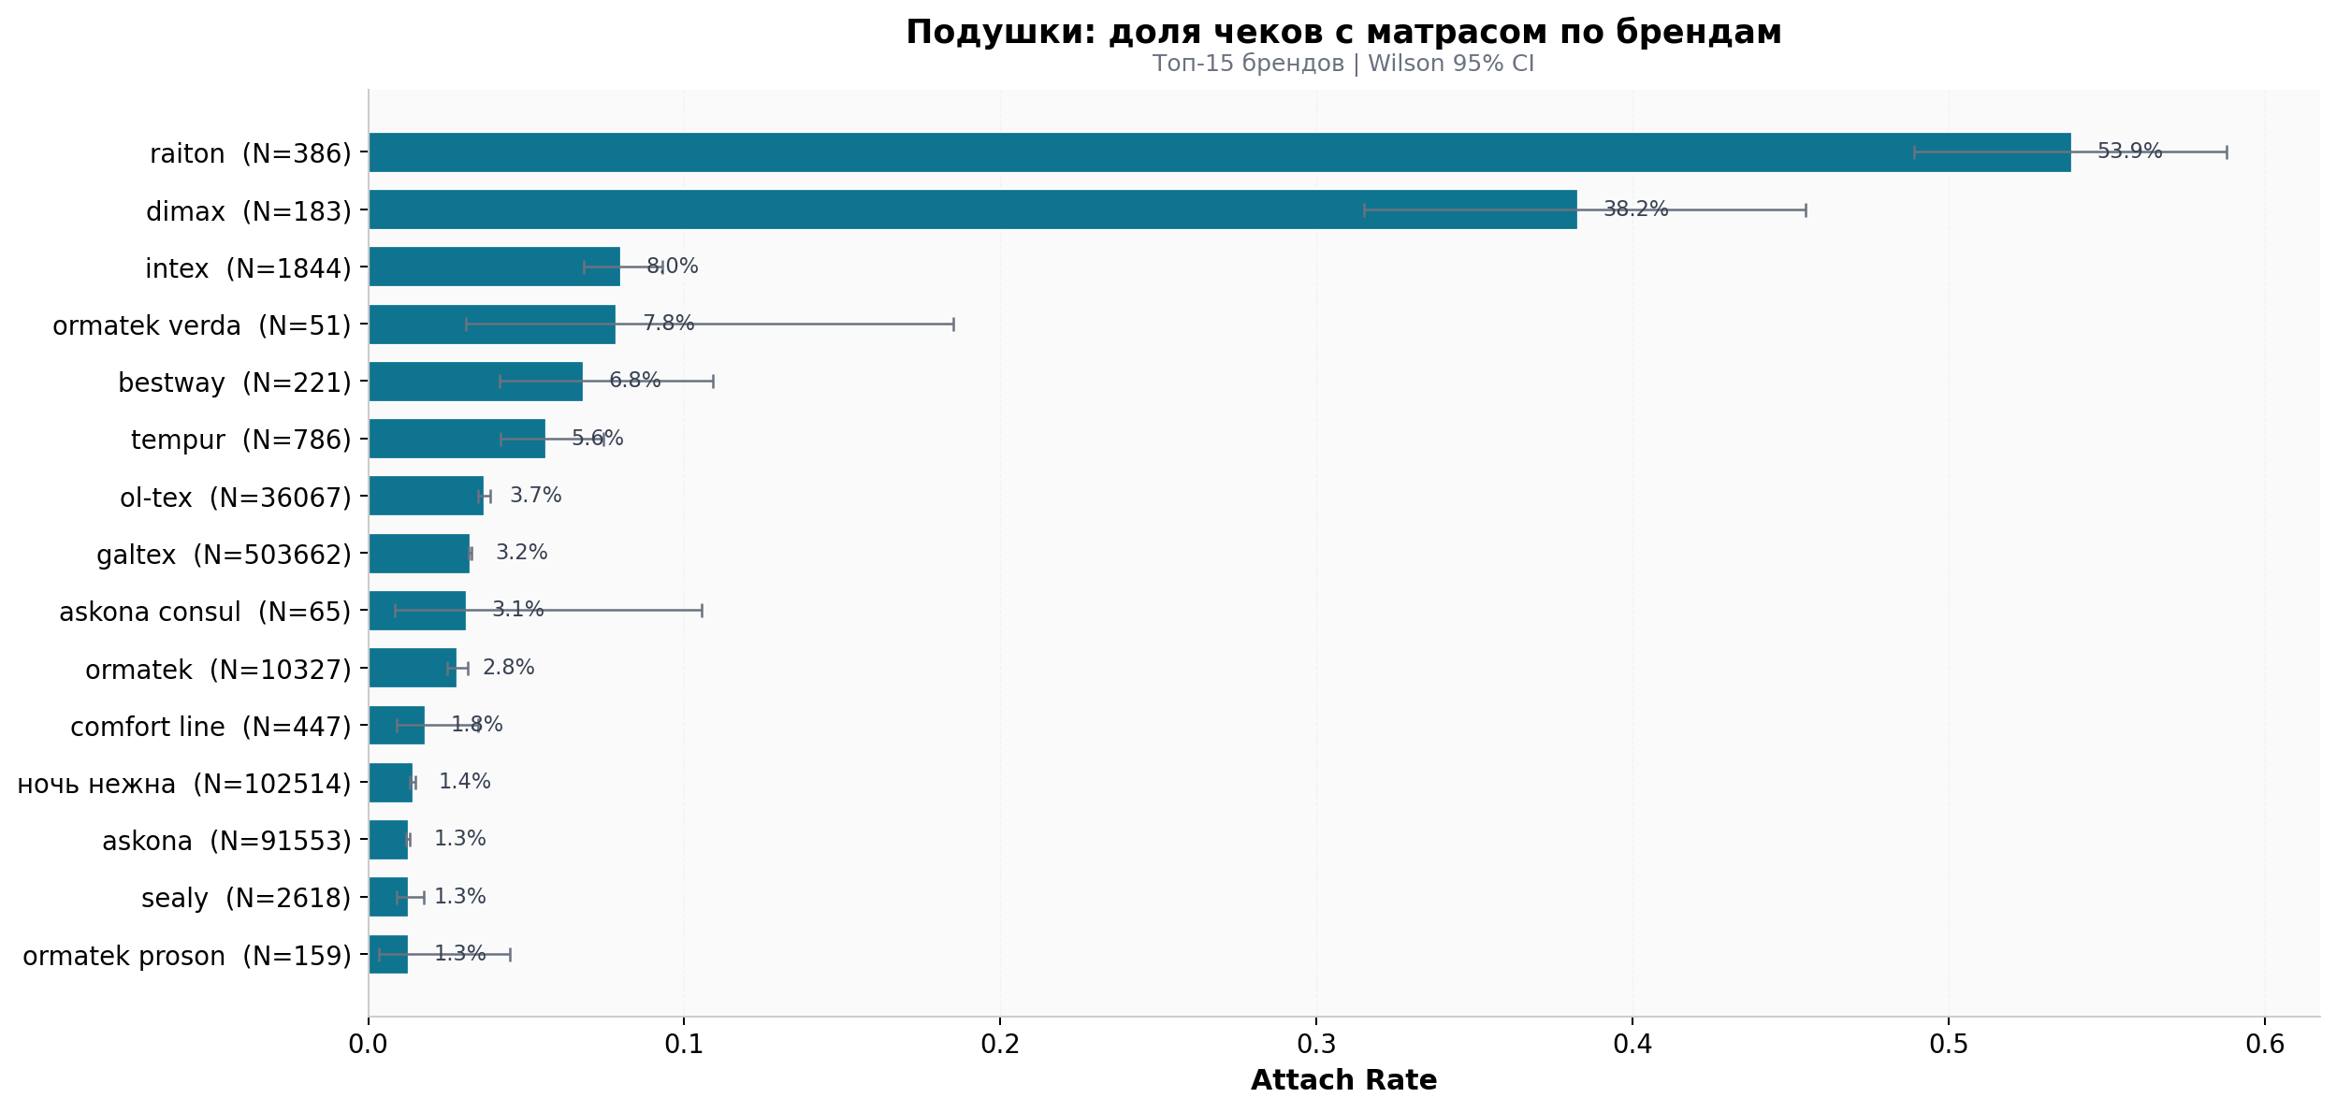
Бренды: связка «подушка → матрас»
Топ-бренды
Raiton — 53,9%
Каждый второй покупатель подушки Raiton берёт и матрас
Dimax — 38,3%
Второй по attach rate бренд
Askona, IQ Sleep — 1-1,3%
Крупные бренды: покупатели чаще берут подушки отдельно
Cross-sell / Up-sell: Подушки и Матрасы

Slide 14
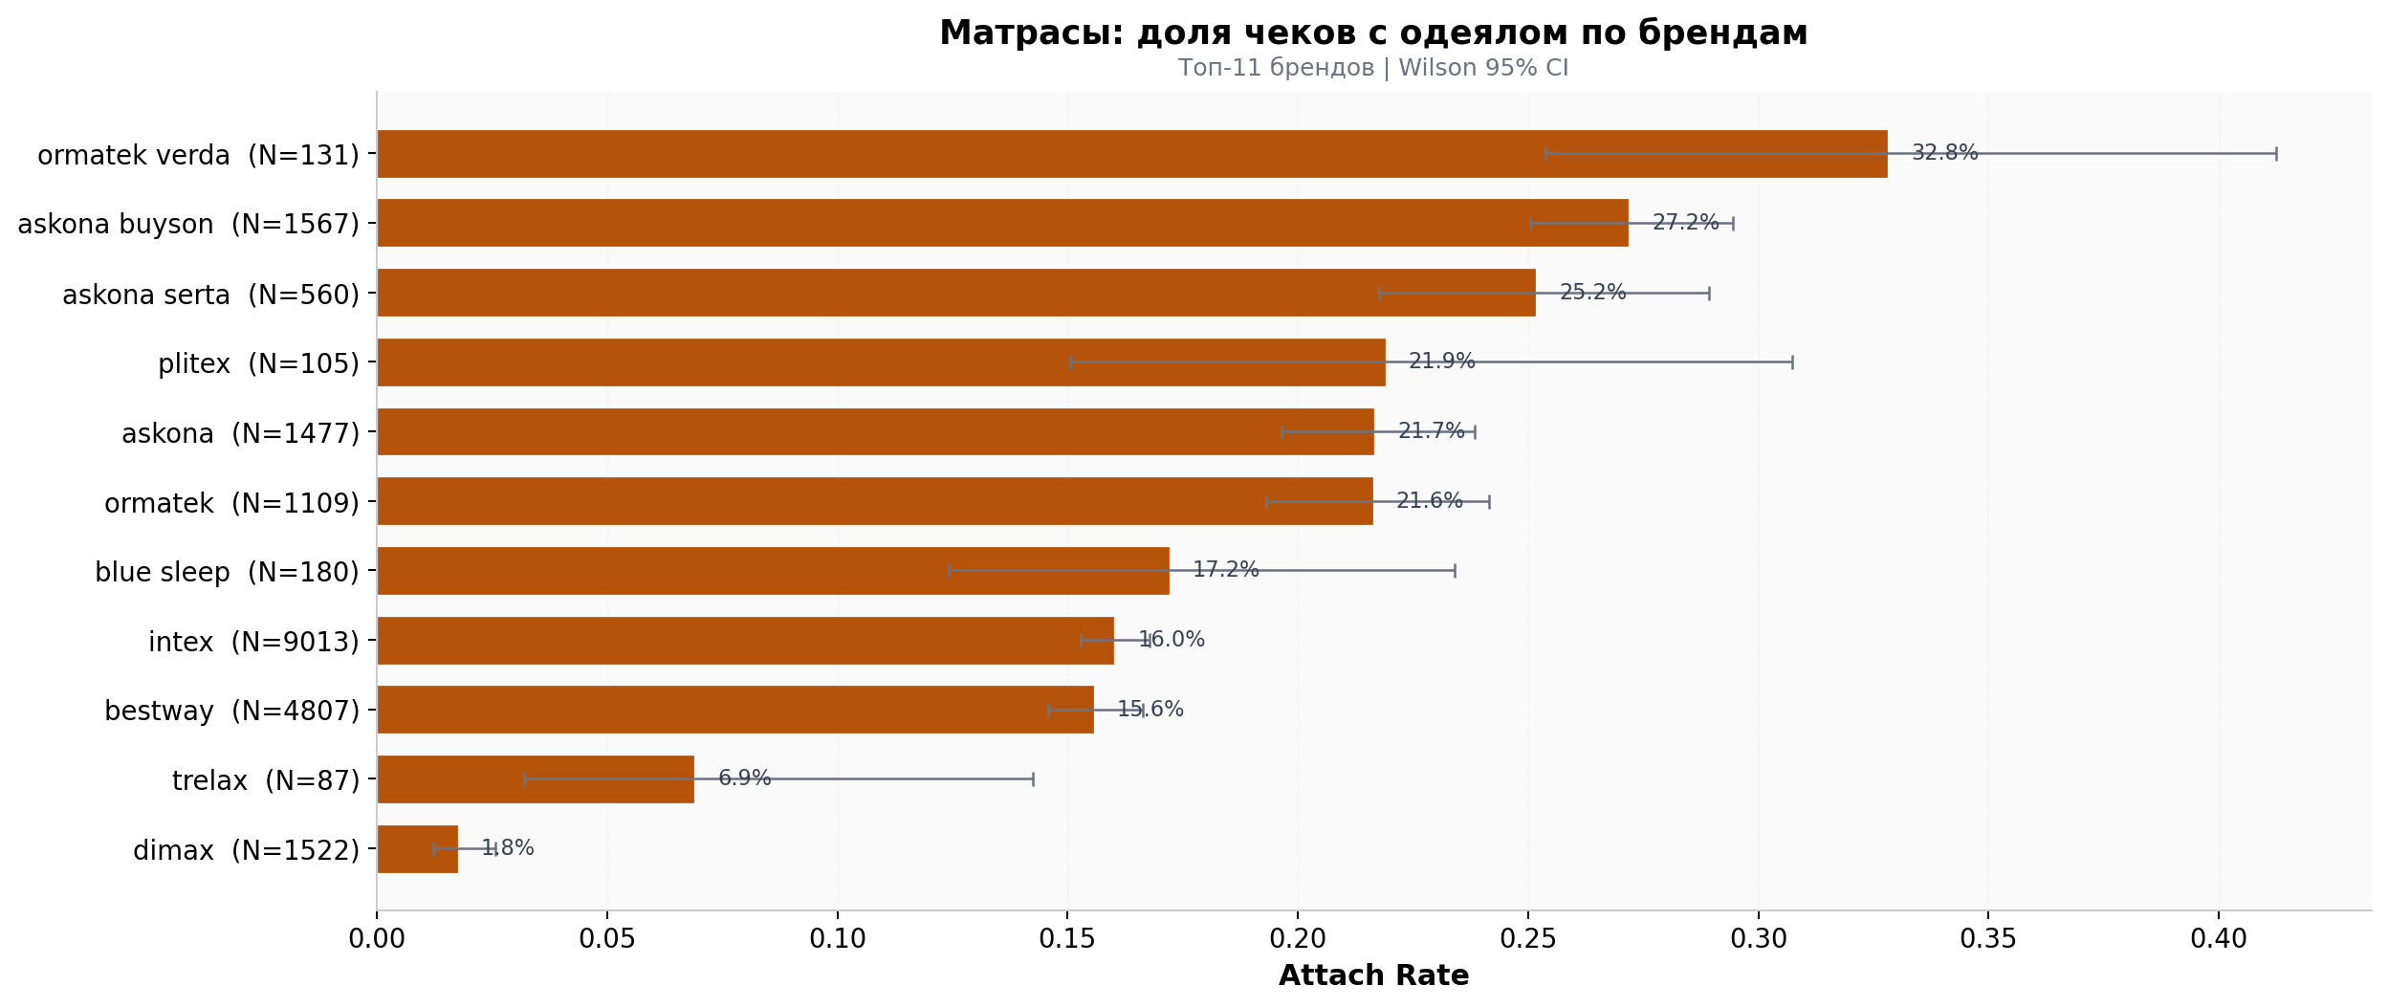
Бренды: связка «матрас → одеяло»
Лидеры по бандлу
Ormatek Verda — 32,8%
Каждый третий покупатель матраса берёт одеяло
Askona Buyson — 27,2%
Askona Serta — 25,2%
Askona — 21,7%
Сигнал для бандлов и промо-акций
Cross-sell / Up-sell: Подушки и Матрасы

Slide 15
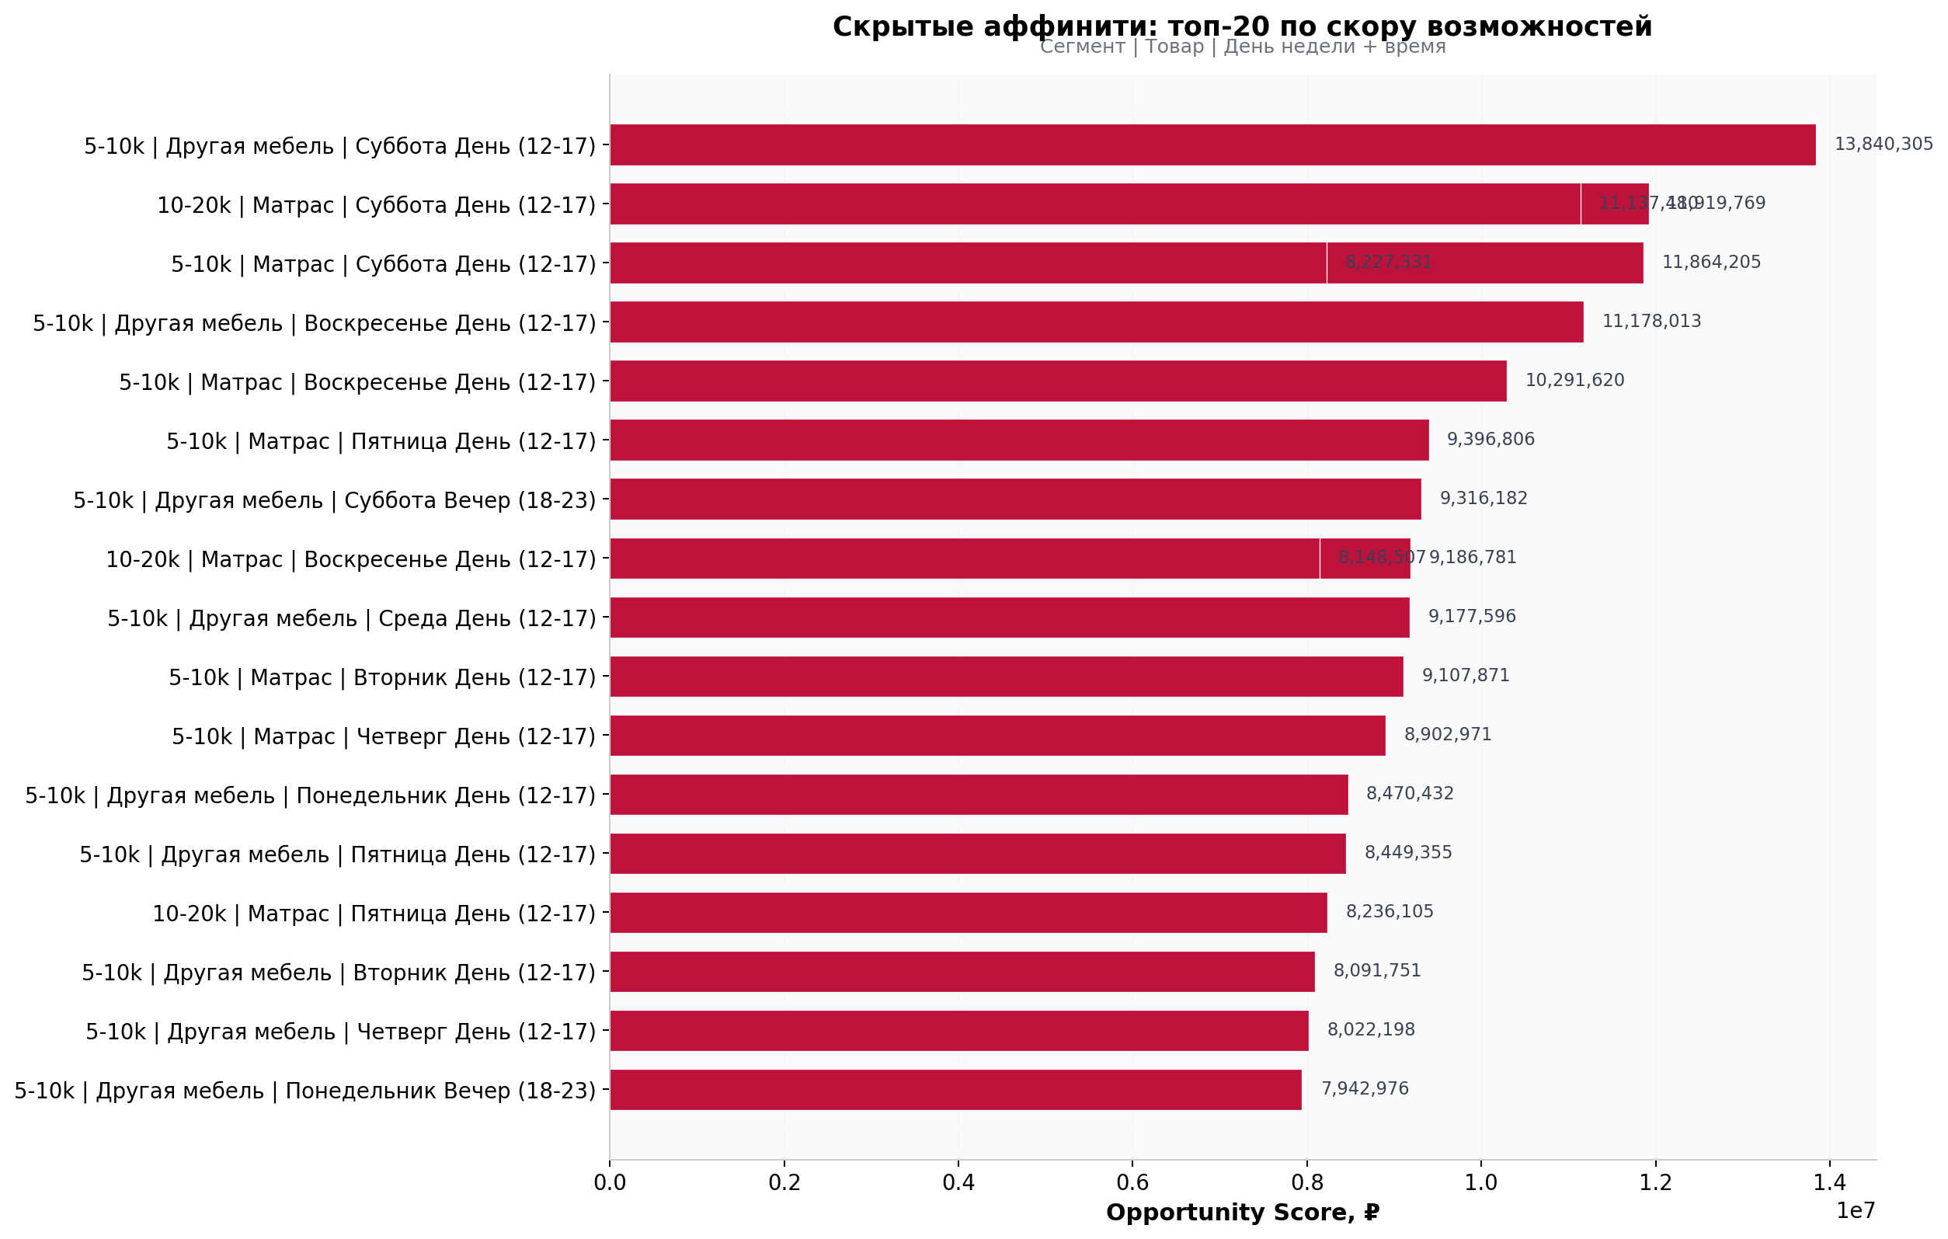
Скрытые аффинитеты: неочевидные находки
Топ находки
Подушка 5–10к + Мебель
Не-МП, суббота днём: 13,7%
Lift: 6x к базовому
Подушка 10–20к + Матрас
Не-МП, суббота днём: 16,5%
Lift: 10,6x к базовому
Opportunity Score
до 13,8 млн — огромный
потенциал для промо
Cross-sell / Up-sell: Подушки и Матрасы

Slide 16
Рекомендации: Cross-sell стратегия
1
Матрас до 20к ₽ → рекомендовать одеяло и наволочку (cross-sell >12%)
2
Матрас от 30к ₽ → бандлы с наматрасником и основанием (attach до 49%)
3
Подушка от 10к ₽ → предлагать матрас (конверсия до 5,2%)
4
Наволочка к подушке — самый массовый cross-sell с наибольшим охватом
Cross-sell / Up-sell: Подушки и Матрасы

Slide 17
Рекомендации: время и бренды
5
Субботние покупатели (не-МП) — самая «щедрая» аудитория для cross-sell мебели
6
Вечер (18–23ч) — повышенная склонность к допродажам
7
Сезонные пики: август и декабрь — усиление промо-активности
8
Raiton, Dimax → бандлы «подушка + матрас» (attach 54% и 38%)
9
Askona, Ormatek → бандлы «матрас + одеяло» (attach 22–33%)
Ожидаемое увеличение среднего чека: 5–15% в зависимости от сегмента и канала
Cross-sell / Up-sell: Подушки и Матрасы

Slide 18
Соответствие критериям оценки
1. Прозрачность фильтрации
3 этапа с аудитом • пороги документированы • выборка удалённых строк • потеря чеков 0,003%
2. Честность об ограничениях
5 ограничений с оценкой влияния • confidence level для каждого сегмента • CI для каждой метрики • стабильность 2024→2025
3. Ясность обогащения
4 атрибута из текста • пример трансформации • покрытие и точность >98% • unknown = отдельная категория
4. Наглядность представления
15 графиков • docx отчёт • Streamlit дашборд (9 страниц) • понятный язык без IT-жаргона
+ Повышающий балл: интерактивный Streamlit-дашборд с кастомным дизайном
Cross-sell / Up-sell: Подушки и Матрасы

Slide 19
Спасибо за внимание
20,4 млн строк → 7,97 млн чеков → 47 файлов аналитики
15 графиков • 405 рекомендаций • 500 скрытых аффинитетов
Курс «Маркетплейсы и платформенная экономика» | ФЭН НИУ ВШЭ

